Slide 1

ΔΙΕΘΝΕΙΣ ΣΥΓΚΡΟΥΣΕΙΣ
Δρ. Σοφία Τυπάλδου,
sofia.tipaldou@panteion.gr
Νέο Κτίριο, ΣΤ-19.

Slide 2

Κεφάλαιο 5
Όλες οι ιδέες, οι ορισμοί και τα διαγράμματα της παρουσίασης είναι από το βιβλίο των Pevehouse & Goldstein (2026)

Slide 3
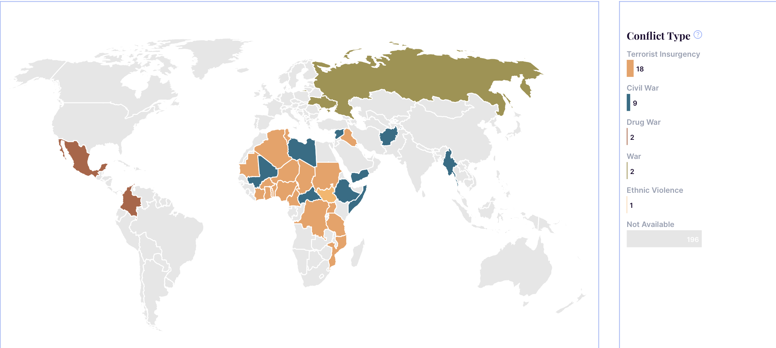
ΧΩΡΕΣ ΣΕ ΠΟΛΕΜΟ 2023
Πηγή: https://wisevoter.com/country-rankings/countries-currently-at-war/

Slide 4


ΕΙΔΗ ΠΟΛΕΜΟΥ
Πόλεμος: δραστηριότητα με τουλάχιστον 1000 θανάτους στη μάχη
Ηγεμονικός (ή παγκόσμιος ή καθολικός): για τον έλεγχο ολόκληρης της παγκόσμιας τάξης των κανόνων του διεθνούς συστήματος στο σύνολό τους
Ολοκληρωτικός: για να καταληφθεί ένα κράτος και να παραδοθεί η κυβέρνησή του
Περιορισμένος: στρατιωτικές ενέργειες που επιδιώκουν στόχους άλλους από την παράδοση και κατοχή του εχθρού

Slide 5
ΘΕΩΡΙΕΣ ΠΟΛΕΜΟΥ: Πότε γίνεται μια σύγκρουση βίαιη;
Ατομικό επίπεδο
Εσωτερικό επίπεδο
Συστημικό επίπεδο

Slide 6
Ειδη διεθνων συγκρουσεων
Εθνοτικές
Θρησκευτικές
Ιδεολογικές
Εδαφικές
Κυβερνητικές
Οικονομικες

Slide 7
ΕΘΝΙΚΙΣΜΟΣ
Ορισμός: Η ταύτιση και αφοσίωση των ατόμων στα συμφέροντα του έθνους τους έναντι των συμφερόντων των άλλων κρατών. Συνήθως περιλαμβάνει μία μεγάλη ομάδα ανθρώπων με κοινή εθνική ταυτότητα και συχνά κοινή γλώσσα, πολιτισμό ή καταγωγή.
Θεωρείται η πιο σημαντική δύναμη στην παγκόσμια πολιτική τους τελευταίους 2 αιώνες
Η εθνικότητα είναι μία έννοια που δύσκολα ορίζεται με ακρίβεια
Τα κράτη δημιούργησαν έθνη…και τα έθνη δημιούργησαν κράτη (!)
Αρχή της αυτοδιάθεσης: οι άνθρωποι που προσδιορίζονται ως έθνος θα πρέπει να έχουν το δικαίωμα να σχηματίσουν ένα κράτος και να ασκούν κυριαρχία επί των υποθέσεών τους.

Slide 8
1. Εθνοτικες συγκρουσεις
Εθνοτικές ομάδες: μεγάλες ομάδες ανθρώπων που μοιράζονται προγονικούς, γλωσσικούς, πολιτισμικούς ή θρησκευτικούς δεσμούς και μια κοινή ταυτότητα (τα άτομα ταυτίζονται με την ομάδα).
Αιτίες εθνοτικής βίας:
Εθνοκεντρισμός: η τάση να βλέπει κανείς θετικά την ομάδα στην οποία ανήκει και αρνητικά τις εξωομάδες.
Απανθρωποποίηση: ο στιγματισμός των εχθρών ως υπανθρώπων ή μη ανθρώπινων, που συχνά οδηγεί σε εκτεταμένη χρήση βίας.

Slide 9
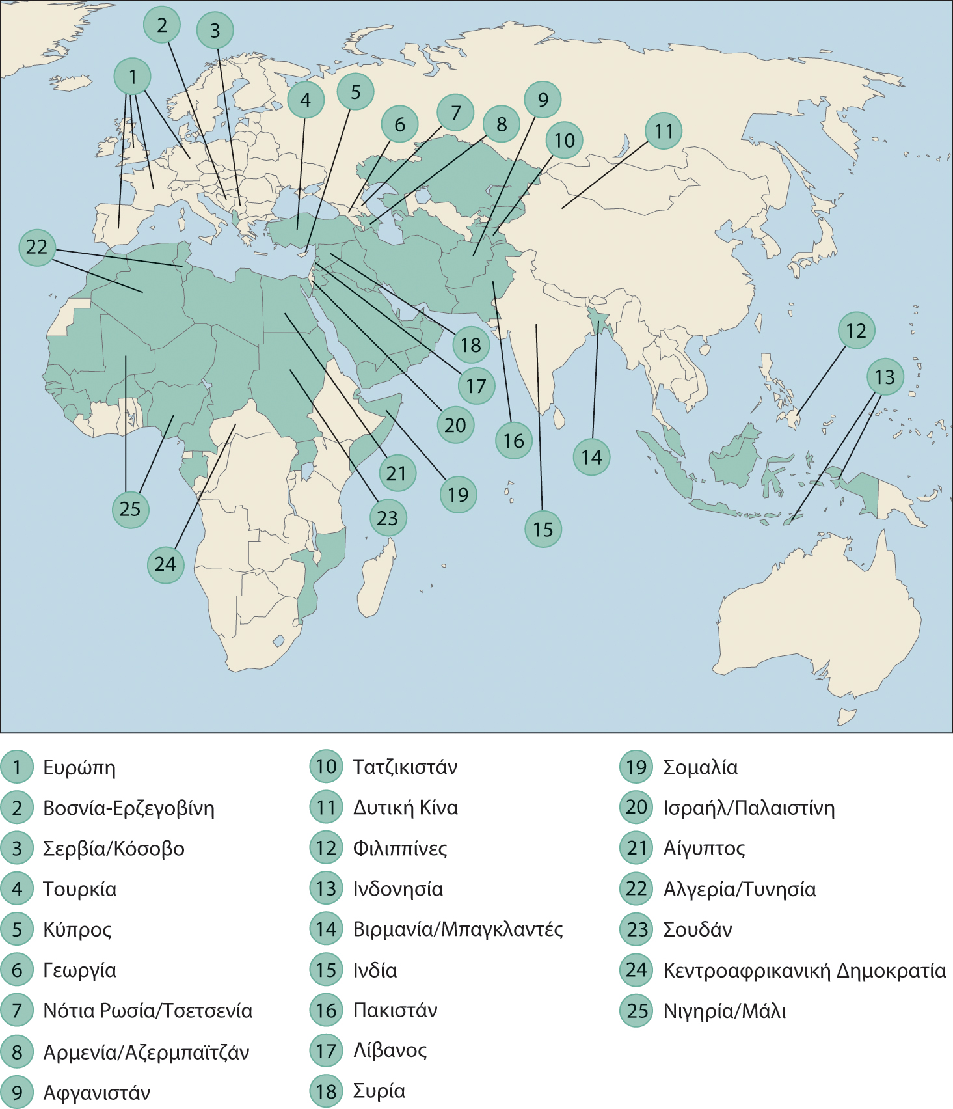
2.ΘΡΗΣΚΕΥΤΙΚΕΣ ΣΥΓΚΡΟΥΣΕΙΣ:
Mελη της Ισλαμικης ΔιΑσκεψης και περιοχες συγκρουσεων
Οι χρωματισμένες χώρες είναι μέλη της διάσκεψης. Τα αριθμημένα σημεία είναι περιοχές συγκρούσεων μεταξύ Μουσουλμάνων και μη Μουσουλμάνων ή κοσμικών αρχών.
Πηγή, Pevehouse & Goldstein (2026), σχήμα 5.3
Notes:
Long description for Figure 5.3:
The screenshot shows the following:
Shaded countries to specify the members of the Islamic Conference
Numbered regions labeled 1 to 21 to specify areas of conflict
Below the screenshot, there is another screenshot specifying the names of the areas according to the numbers, with a label "Shaded countries are members of the conference; numbered regions are areas of conflict between Muslims and non-Muslims or secular authorities." The areas are numbered as follows:
Germany, France, Spain
Bosnia-Herzegovina
Serbia/Kosovo
Turkey
Cyprus
Georgia
Southern Russia/Chechnya
Armenia/Azerbaijan
Afghanistan
Tajikistan
Western China
Philippines
East Timor/Indonesia
India
Pakistan
Lebanon
Israel/Palestine
Egypt
Algeria
Sudan
Nigeria
9

Slide 10
2. Θρησκευτικες συγκρουσεις
Ισλαμιστικά κινήματα: Μια ευρεία και ετερογενής παγκόσμια θρησκεία που περιλαμβάνει διαφορετικούς πληθυσμούς, όπως Σουνίτες Μουσουλμάνους, Σιίτες Μουσουλμάνους και πολλά μικρότερα παρακλάδια και αιρέσεις από την Νιγηρία έως την Ινδονησία, με επίκεντρο τη Μέση Ανατολή και Νότια Ασία
Οι ισλαμιστικές ομάδες υποστηρίζουν ότι κυβέρνηση και κοινωνία θα πρέπει να λειτουργούν με βάση το ισλαμικό δίκαιο.
Είναι σημαντικά για διεθνείς σχέσεις, επειδή:
1. η ισλαμιστική πολιτική μπορεί να οδηγήσει σε διαφορετικές εξωτερικές πολιτικές
2. αποτελούν πλέον μία διακρατική δύναμη που διαμορφώνει την παγκόσμια τάξη και τις σχέσεις ανάμεσα στον παγκόσμιο Βορρά και τον παγκόσμιο Νότο

Slide 11
2. Θρησκευτικες συγκρουσεις: τΡΟΠΟΙ ΕΠΗΡΕΑΣΜΟΥ ΔΙΕΘΝΟΥΣ ΤΑΞΗΣ
Κοινή γνώμη
Υπονόμευση παραδοσιακών νορμών εθνικής κυριαρχίας
Υπερασπίζονται τον αγώνα των φτωχών ενάντια στις πλούσιες ελίτ
Εκμεταλλεύονται την ταύτιση του κοινού με ζητήματα που επηρεάζουν την ταυτότητά τους ως μουσουλμάνων
Ένοπλες ισλαμιστικές οργανώσεις με δυσανάλογα μεγάλες επιπτώσεις στις διεθνείς σχέσεις

Slide 12

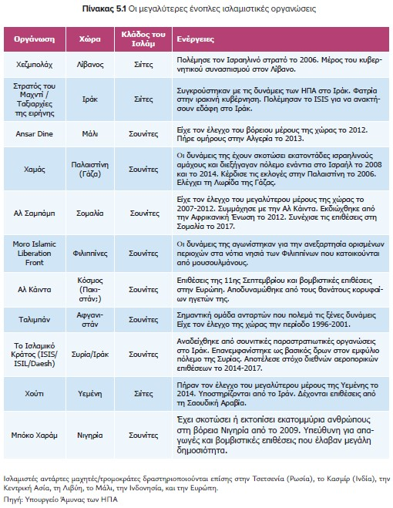
Οι μεγαλΥτερες Ενοπλες ισλαμιστικΕς οργανΩσεις
Πηγή, Pevehouse & Goldstein (2026), πίνακας 5.1
Notes:
12

Slide 13
3. ΙΔΕΟΛΟΓΙΚΕΣ ΣΥΓΚΡΟΥΣΕΙΣ
Η ιδεολογία είναι σαν τη θρησκεία: περισσότερο συμβολίζει και εντείνει τις συγκρούσεις μεταξύ ομάδων και κρατών παρά τις προκαλεί.
Αλλά η ιδεολογία δημιουργεί λιγότερα προβλήματα στο διεθνές σύστημα, γιατί έχει μικρότερη επιρροή σε βασικές αξίες και απόλυτες αλήθειες (από τις θρησκείες)
Μακροπρόθεσμα, οι χώρες που έχουν ζήσει επαναστάσεις τείνουν να χάνουν τον ιδεολογικό τους ζήλο
Βραχυπρόθεσμα οι επαναστάσεις αλλάζουν τις διεθνείς σχέσεις, γιατί καθιστούν τους πολέμους πιο πιθανούς αλλά όχι λόγω ιδεολογίας. Η ξαφνική αλλαγή κυβερνήσεων μπορεί να μεταβάλει τις συμμαχίες και να αλλάξει την ισορροπία ισχύος.

Slide 14
4. Εδαφικες ΣΥΓΚΡΟΥΣΕΙΣ
Αλυτρωτισμός: μια μορφή εθνικισμού, στόχος της οποίας είναι η ανάκτηση εδαφών που ανήκουν πλέον σε άλλο κράτος. Μπορεί να οδηγήσει σε βίαιες διακρατικές συγκρούσεις
Απόσχιση
Εθνοκάθαρση: ευφημισμός για την αναγκαστική μετακίνηση μιας εθνοτικής ομάδας ή ομάδων από μία επικράτεια. Συνοδεύεται συνήθως από σφαγές και άλλες παραβιάσεις ανθρωπίνων δικαιωμάτων. Μπορεί να συμβεί μετά τη διάλυση πολυεθνικών κρατών.
Διακρατικά σύνορα
Παρατεταμένες διαφορές
Χωρικά ύδατα
Εναέριος χώρος

Slide 15
5. Κυβερνητικες συγκρουσεις
Συγκρούσεις για το ποια κυβέρνηση θα ελέγχει το σύνολο ενός κράτους
π.χ. Ρωσία-Ουκρανία 2004 και 2014

Slide 16
6. οικονομικες συγκρουσεις
Οι πιο διαδεδομένες μορφές σύγκρουσης στις διεθνείς σχέσεις
Κάθε πώληση που γίνεται και κάθε συμφωνία που επιτυγχάνεται σε διεθνές επίπεδο συνεπάγεται επίλυση συγκρουόμενων συμφερόντων.
Σπάνια οδηγούν σε χρήση βίας
Είδη οικονομικής σύγκρουσης που επηρεάζουν διεθνή ασφάλεια:
Μερκαντιλισμός
Θεωρία της πλευρικής πίεσης
Στρατιωτική βιομηχανία
Κατανομή πλούτου εντός και μεταξύ των κρατών

